Slide 1
Processus de vente en face à face en agence
Assurance vie
Souscription d’un contrat Natixis Life
Avec signature électronique ou manuscrite
Octobre 2019
Informations générales
Nom et index | Processus de vente en face à face en agence d’un contrat d’assurance vie ou d’un contrat de capitalisation avec signature électronique : Glossaire Processus général de vente Processus scénarisé Schéma du processus général Processus détaillé Livrables : observations et analyse des risques Annexes
Auteur(s) | Natixis Life
Historique
Mise à jour réalisée | Septembre 2019
Valideurs | Membres du CVPC
Septembre 2019– Processus Face à Face – Souscription Assurance Vie Natixis Life

Slide 2
FAF_souscription Natixis Life
Processus FAF Vie – souscription d’un contrat Natixis Life
Glossaire
Terme ou acronyme | Définition
CE | Caisse d’Epargne
NL | Natixis Life
CGP | Conseiller en gestion privée
BO | Back-Office
KID (en) / DIC (fr) | Document d’informations clés
DIS | Document d’informations spécifiques
DICI | Document d’informations clés pour investisseur
FID | Fonds interne dédié
FIC | Fonds interne collectif
FAS | Fonds d’assurance spécialisé
GED | Gestion électronique des documents
PM | Personne morale (aussi appelée entité juridique)
PP | Personne physique
LAB | Lutte anti-blanchiment
RIB | Relevé d’identité bancaire
LRAR | Lettre recommandée avec accusé de réception
CP | Conditions particulières
CAA | Commissariat aux Assurances (autorité de contrôle du secteur des assurances du Luxembourg)
IR | Impôts sur les revenus
IS | Impôts des sociétés
CAA | Commissariat Aux Assurances
ICM | IBM Case Management / outil de workflow
AIA | Outil de gestion des contrats par le BO NL
Septembre 2019– Processus Face à Face – Souscription Assurance Vie Natixis Life

Slide 3
FAF_souscription Natixis Life
Processus FAF Vie – souscription d’un contrat Natixis Life
Processus général de souscription à un contrat d’assurance Vie Natixis Life
  Définition : L’offre de Natixis Life, commercialisée via la Plateforme Assurance Vie de Natixis Wealth Management sera dorénavant commercialisée en direct dans le réseau des Caisses d’Epargne. Le processus de conseil s’appuie sur l’existant. La souscription pourra être réalisée via le nouveau process digital de Natixis Life.
  Périmètre produits : Les produits déjà distribués sont renommés :
  MILLEVIE Life (Delfea Vie)
  MILLEVIE Life Capi (Delfea Capi)
  MILLEVIE Lux (Premium Vie)
  MILLEVIE Lux Capi (Premium Capi)
  Spécificités :
  Les caractéristiques des produits sont disponibles sur le portail documentaire
  Eligibilité à la signature électronique :
    Le produit et l’acte sont disponibles dans l’Espace NL
    L’acte ne nécessite pas plus de 2 signataires
    Le client doit être une personne physique majeure et capable ou une personne morale représentée par une personne physique majeure et capable et doit disposer d’un accès à l’espace sécurisé DEI. Si le client ne détient pas d’espace DEI et souhaite signer électroniquement en agence, le processus doit être interrompu le temps de procéder à la souscription DEI
    Le client doit avoir une adresse mail enregistrée dans la base client et un numéro de téléphone. Ils doivent être ajoutés ou modifiés dans MySys lors de l’entretien de vente pour rendre la contractualisation électronique possible.
Acte de gestion : Processus de souscription à un contrat d’Assurance Vie en Face à Face
Outils de commercialisation : MySys en combinaison avec l’Espace NL de Natixis Life.
  En cas d’indisponibilité de l’Espace NL, l’enregistrement et la signature électronique de l’acte ne sont pas possibles. Le conseiller peut fixer un nouveau rendez-vous avec le client ou utiliser le circuit secondaire de saisie de formulaires (Osidoc).
Septembre 2019– Processus Face à Face – Souscription Assurance Vie Natixis Life

Slide 4

FAF_souscription Natixis Life
Processus FAF Vie – souscription d’un contrat Natixis Life
Processus scénarisé
1 – Réalisation du devoir de conseil et proposition commerciale
2 - Saisie et signature de la proposition d’assurance
3 – Réalisation des contrôles du BO de la caisse
MySys & Léa/O2S/Parcours PM
Espace NL/ICG
ICM
AIA
& GED
ICM
& AIA
Client
CAGP/Banquier privé
5 – Finalisation et archivage du dossier
Septembre 2019– Processus Face à Face – Souscription Assurance Vie Natixis Life
4 – Contrôles et intervention du BO de Natixis Life
Agence
BO Caisse
BO NL

Slide 5
FAF_souscription Natixis Life
Processus FAF Vie – souscription d’un contrat Natixis Life
Schéma du processus général - légende
LEGENDE DU LOGIGRAMME
LES DIFFERENTES ETAPES DU PROCESSUS
Action
Avant-vente
Action facultative
Vente
Traitement du dossier
Décision/Question
Point d’arrêt du processus
CODES COULEURS
DEPARTEMENTS NL
Septembre 2019– Processus Face à Face – Souscription Assurance Vie Natixis Life
Mise à jour du statut de la proposition d’assurance (côté distributeur)
Commercial
Conformité
Mise à jour du statut du traitement du dossier (côté BO)
OUTILS UTILISES
Espace NL
Nouvel outil Front de Natixis Life
Léa/O2S
Léa/O2S – outil pour réaliser le devoir de conseil
AIA
Graph Talk AIA V3
ICM
Nouvel outil de workflow de Natixis Life

Slide 6

FAF_souscription Natixis Life
Processus FAF Vie – souscription d’un contrat Natixis Life
Schéma du processus général
Client | Caisses d’Epargne |  | Natixis Life
 | Agence | Back Office (Service Bancaire) | Back Office NL
1. Parcours Conseil
Parcours conseil accompagné
(instruments financiers & assurance-vie)
Vérifie la complétude du DRC
Complète la Synthèse Conseil Épargne avec le client
Refus du conseil ?
Oui
Léa/O2S
Non
Ajout d’une mise
en garde et parcours sans conseil
Signature électronique ?
Non
Oui
Édite les documents Papier et les numérise en agence dans le Classeur Client
Accède au contenu de la tablette conseiller
Septembre 2019– Processus Face à Face – Souscription Assurance Vie Natixis Life
3. Rendez-vous avec le client - Devoir de conseil
Signe électroniquement (disponible dans DEI et Classeur Client)
2. Enregistrement de la proposition d’assurance
Accède au parcours Natixis Life
MySys
Sélectionne le produit
Rapatrie les données administratives du client via MySys
Saisit la prime, l’allocation et la clause bénéficiaire le cas échéant
Espace NL
Télécharge les pièces justificatives demandées
Espace NL
Pré-valide la proposition
Espace NL

Slide 7
FAF_souscription Natixis Life
Processus FAF Vie – souscription d’un contrat Natixis Life
Schéma du processus général
Client | Caisses d’Epargne |  | Natixis Life
 | Agence | Back Office (Service Bancaire) | Back Office NL
3. Signature de la proposition
Eligibilité à la signature électronique
Oui
Choix du mode de signature
Non
Espace NL
Papier
Electronique
Edite la liasse contractuelle, fait signer le client et transmet au BO
Accède au parcours de signature
Abandon avant signature
Signe électroniquement
Annuler la demande
Septembre 2019– Processus Face à Face – Souscription Assurance Vie Natixis Life
Création automatique de l’acte en statut
« en attente »
Mise à disposition des documents au client dans l’espace NL
AIA
3. Contrôles du BO Caisse
Contrôle et complète le dossier puis le transmet à NL
Réceptionne le dossier de souscription et le contrôle
Incomplet
4. Intervention du BO NL
ICM
Validationdu dossier et de l’acte
ICM
Réceptionne le refus du dossier et en informe le conseiller/Banquier privé
Non
Oui
Conversion des flux assurantiels et édition des conditions particulières
Réception du courrier relatif à la souscription
AIA
Envoi au client du courrier en LRAR
Envoi automatique du dossier en GED

Slide 8
FAF_souscription Natixis Life
Processus FAF Vie – souscription d’un contrat Natixis Life
Processus détaillé
Opération | Acteur | Description | Points d’attention | Outil
Prérequis pour l’adhésion à un contrat d’assurance Vie en agence via le circuit secondaire
Le client est aussi bien une personne physique que morale. Le client est un client CE (porteur d’un matricule MySys) Les représentants (de la personne physique ou morale) sont porteurs d’un matricule MySys.
Début de l’entretien physique en agence
Entretien de vente | Client CGP/Banquier privé | Le CGP ou banquier privé et le client actualisent les éléments de connaissance client, remplissent le QCF/QR puis effectuent le devoir de conseil. Pour un client personne physique, les CGP utilisent LEA et les banquiers privés utilisent Harvest. Pour un client personne morale, le parcours personne morale est emprunté Le CGP/banquier privé s’assure que les produits proposés dans la proposition commerciale sont en adéquation avec le profil déterminé par le client. | S’assurer de la cohérence entre la proposition commerciale et le profil du client. Le devoir de conseil est validé par le client | Léa/O2S/ Parcours PM
Etablissement de la proposition d’assurance | CGP/Banquier privé Client | Le CGP/banquier privé accède au parcours de souscription NL par l’espace de vente et gestion des contrats d’assurance de MySys. Il sélectionne le produit, saisit le matricule du client et rapatrie ses informations depuis MySys. Ces informations ne peuvent pas être modifiées. Ensuite, il saisit le montant de la prime, l’allocation choisie, la dérogation sur frais potentielle (frais sur versement et frais de gestion sur encours) et la clause bénéficiaire, le cas échéant. Des contrôles automatiques sont déclenchés : contrôle de l’éligibilité du support au client contrôle de l’éligibilité du support au contrat contrôle réglementaire des limites d’investissement |  | Espace NL
Ajout des pièces justificatives | CGP/Banquier privé | Une fois l’ensemble des données enregistrées, le conseiller vérifie la liste des pièces à joindre à la proposition. Sur base de l'ensemble des données enregistrées, une check list est présentée au conseiller. Il récupère, numérise et upload les pièces directement dans l'espace NL. |  | Espace NL
Génération de la liasse contractuelle assureur | CGP/Banquier privé | La liasse contractuelle assureur est ensuite générée. Elle contient la proposition d’assurances, les conditions générales valant notice d’information, la note d’information fiscale, l’annexe financière, la fiche FATCA/EAI et le mandat de transmission des données. Sur base du numéro de compte fourni par le client, une demande de vérification d’une RUM active est envoyée à AIA. Si ce n’est pas le cas, une RUM est créé dans AIA. Un mandat est également généré et intégré dans la liasse contractuelle |  | Espace NL AIA
Septembre 2019– Processus Face à Face – Souscription Assurance Vie Natixis Life

Slide 9
FAF_souscription Natixis Life
Processus FAF Vie – souscription d’un contrat Natixis Life
Processus détaillé
Opération | Acteur | Description | Points d’attention | Outil
Suite de l’entretien physique en agence
Choix du mode de contractualisation | Client | Le conseiller propose au client de signer électroniquement sa demande, le client peut toutefois opter pour la signature en format papier. Le conseiller décrit au client le processus de contractualisation électronique. | Le choix du mode de signature (signature papier ou électronique) n’est proposé que dans les cas où le contrat est éligible. Si le contrat est inéligible, seul le mode de signature papier est proposé. | Espace NL
Signature manuelle de la liasse contractuelle | Client | Si la demande n’est pas éligible à la signature électronique ou si le client refuse ce mode de signature, la liasse contractuelle est générée au format papier et remise au client pour signature. Une fois la liasse signée, le conseiller la transmet au back office distributeur. | La génération de la version papier de la liasse contractuelle déclenche l’enregistrement de l’acte au statut « en attente » dans AIA | Espace NL
Signature électronique de la liasse contractuelle | Client | Si le client est éligible à la signature électronique et qu’il accepte de signer électroniquement, le conseiller lance le process de signature ; la proposition ne peut plus être modifiée. Un mail est adressé au client contenant l’URL de connexion à l’ICG (parcours de signature). Un SMS lui est également envoyé pour lui permettre de s’authentifier. En début de parcours de signature, le client signe les conditions générales de signature électronique Puis il doit parcourir chaque document présenté à l’écran, le lire et donner son consentement en cliquant sur le bouton « J’ai lu et j’accepte ». Une fois l’ensemble des documents acceptés, le client peut signer la liasse contractuelle en cliquant sur le bouton « Je confirme ma signature », ce qui valide sa demande de souscription. Un mail lui est envoyé contenant l’URL de connexion à l’espace NL ainsi qu’un SMS lui permettant de s’authentifier. Lorsque le client accède à l’espace NL, il peut consulter, télécharger et imprimer sa proposition d’assurance signée. Le client pourra consulter son contrat ainsi que les documents associés sur l’espace NL depuis DEI une fois la proposition d’assurance validée le BO NL. En cas d’abandon client, le conseiller doit reprendre contact avec son client pour relancer un process de signature électronique ou basculer vers une signature manuscrite. | La signature électronique génère l’enregistrement de l’acte au statut « en attente » dans AIA. | Espace NL Outil de signature électronique (ICG)
Suite de l’entretien physique en agence
Contrôles du BO Caisse | BO Caisse | Une fois le dossier signé, le BO de la Caisse reprend le suivi du dossier et effectue ses contrôles. En cas de non complétude et / ou de non conformité du dossier, il peut effectuer une demande de régularisation à destination de l'agence. Si le dossier contient la création d’un fonds interne dont la caisse est la banque dépositaire, le BO de la caisse joint au dossier le RIB du fonds. A l'issue du contrôle, le BO envoie le dossier au BO de Natixis Life. | Si les contrôles ne sont pas effectués dans un délai de 3 jours, le workflow envoie automatiquement le dossier au BO NL. | ICM Outils de contrôle du BO de la caisse
Septembre 2019– Processus Face à Face – Souscription Assurance Vie Natixis Life

Slide 10
FAF_souscription Natixis Life
Processus FAF Vie – souscription d’un contrat Natixis Life
Processus détaillé
Opération | Acteur | Description | Points d’attention | Outil
Intervention du BO de Natixis Life
Contrôles du BO NL | BO Natixis Life | Le dossier est réceptionné par le BO de Natixis life qui commence par effectuer ses contrôles. Il va vérifier : La complétude du dossier et des pièces Les contrôles précédemment effectués sur les pièces L’origine des fonds et les pièces justificatives Les signatures La présence du RIB si le client veut souscrire à un nouveau fonds interne L’arrivée des fonds | Selon le résultat des contrôles, le BO peut soit revenir vers le BO de la Caisse et demander des pièces complémentaires, soit demander l’avis d’autres départements de Natixis Life. | ICM
Validation du dossier | BO Natixis Life | Après avoir effectué ses contrôles, le gestionnaire en charge du dossier valide les saisies. |  | AIA
Calcul automatique – LAB | BO Natixis Life | Une fois le dossier validé, un calcul automatique est déclenché pour répondre au questionnaire LAB du CAA. Ce calcul classifie également le client. | Si le résultat du questionnaire n’est pas satisfaisant, le dossier est bloqué jusqu’à la validation du service Conformité. Si besoin un examen renforcé du dossier sera effectué. | AIA
Validation hiérarchique du dossier | BO Natixis Life | Après la vérification et la validation des questionnaires LAB, le dossier est revu et validé hiérarchiquement. |  | AIA
Refus de dossier | BO Natixis Life | Si le dossier est refusé par l'assureur, le BO NL communique le refus au BO distributeur via le workflow en motivant le refus; le BO distributeur en informe le conseiller/Banquier privé concerné ; E parallèle, le BO NL informe la direction commerciale NL qui se met en liaison avec le conseiller/banquier privé par téléphone et/ou mail. |  | ICM/mail/téléphone
Conversion des flux | BO Natixis Life | Les flux sont convertis suite à la validation hiérarchique. |  | AIA
Courrier client : génération, envoi et GED | BO Natixis Life | Le courrier client est généré automatiquement par AIA. Il est envoyé au client par courrier recommandé avec accusé de réception. Le courrier est automatiquement mis en GED. |  | AIA
Lien avec le gestionnaire financier | BO Natixis Life | Si le dossier demande la création d’un nouveau fonds interne, le BO de Natixis Life fournit au gestionnaire financier choisi par le client les annexes au mandat de gestion ainsi que la date de fin du délai de renonciation. |  | Email
Clôture du dossier | BO Natixis Life | Le BO Natixis Life clôture le traitement du dossier dans le workflow. |  | ICM
Archiver les documents en GED | - | Les documents contractuels signés sont stockés automatiquement dans la GED Natixis Life |  | FileNet
Septembre 2019– Processus Face à Face – Souscription Assurance Vie Natixis Life

Slide 11
FAF_souscription Natixis Life
Processus FAF Vie – souscription d’un contrat Natixis Life
ANALYSE DE RISQUES ENCOURUS PAR LA CAISSE
Le client conteste son accord (usurpation d’identité, abus de faiblesse) | Identification visuelle et vérification de la pièce d’identité Authentification forte (en cas de signature électronique) Archivage du dossier
Défaut de conseil (Risque de non remise et traçabilité du DIC) | Vérification de la capacité juridique du client Recueil des besoins et des exigences du client Information du client des caractéristiques du contrat Le Document de Connaissance Client est à formaliser par la Caisse et à signer par le client En cas de refus du client de délivrer les informations relatives au devoir de conseil, la souscription est refusée Sensibilisation sur le risque afférent aux investissements financiers. Archivage du dossier
Risques de contrat non conforme pour absence de signature (en cas de signature papier) | Contrôle de la signature des documents contractuels
Informations produits | Natixis Life communique la documentation juridique et commerciale associée au contrat auprès de la Caisse afin de permettre une commercialisation adaptée de ce dernier. La Caisse est en capacité de comprendre les informations relatives aux contrats fournis par Natixis Life afin de permettre une commercialisation adaptée du produit. La Caisse met ces informations à disposition du client avant la souscription
Marché cible | Natixis Life a une responsabilité accrue et doit définir le marché cible de ses produits La Caisse respecte et affine le marché cible communiqué par Natixis Life en l’intégrant dans sa stratégie de distribution
Contrôle de la stratégie de distribution | La stratégie doit être en cohérence avec la clientèle cible (réseau de gestion privée) définie dans le cadre du processus de mise en marché du contrat. Natixis Life ne vend ses contrats qu’au sein d’un réseau formé à cet effet.
Septembre 2019– Processus Face à Face – Souscription Assurance Vie Natixis Life

Slide 12
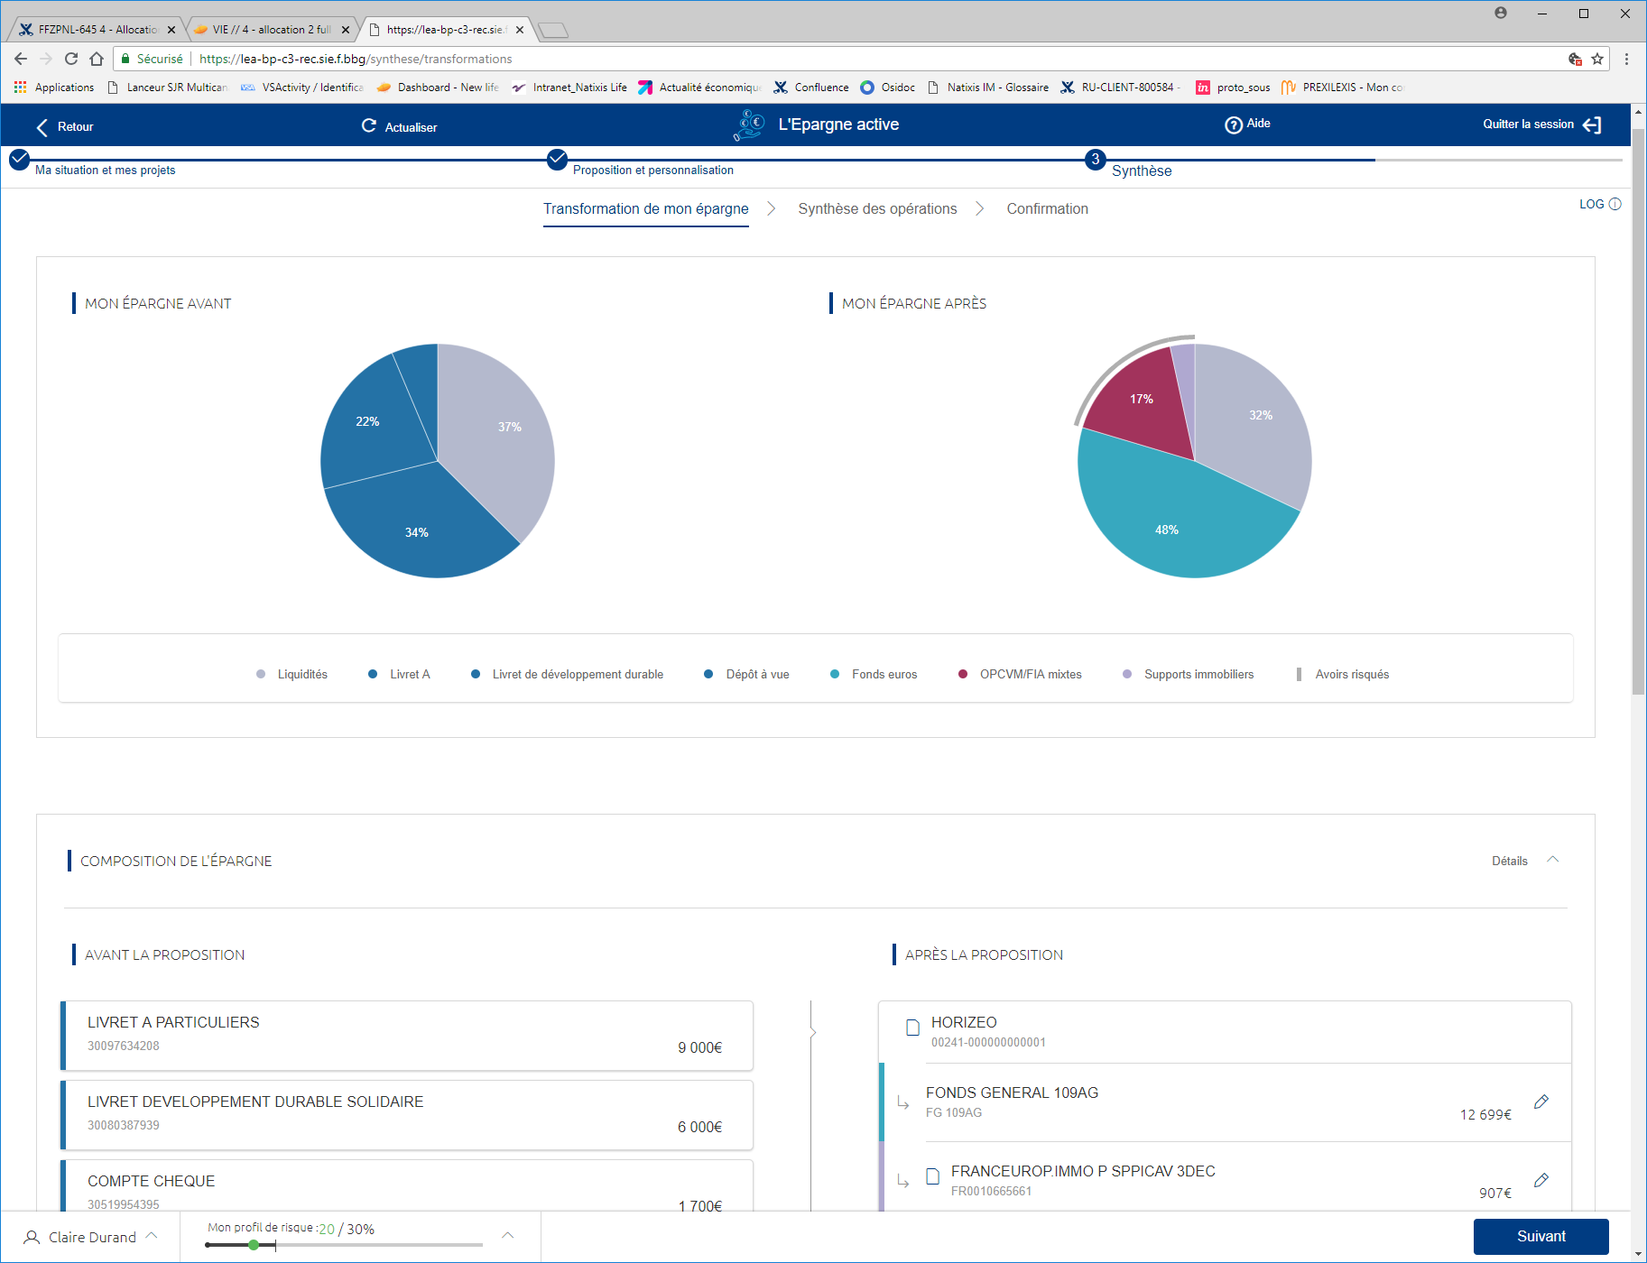
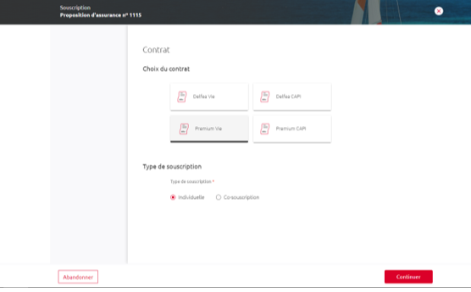
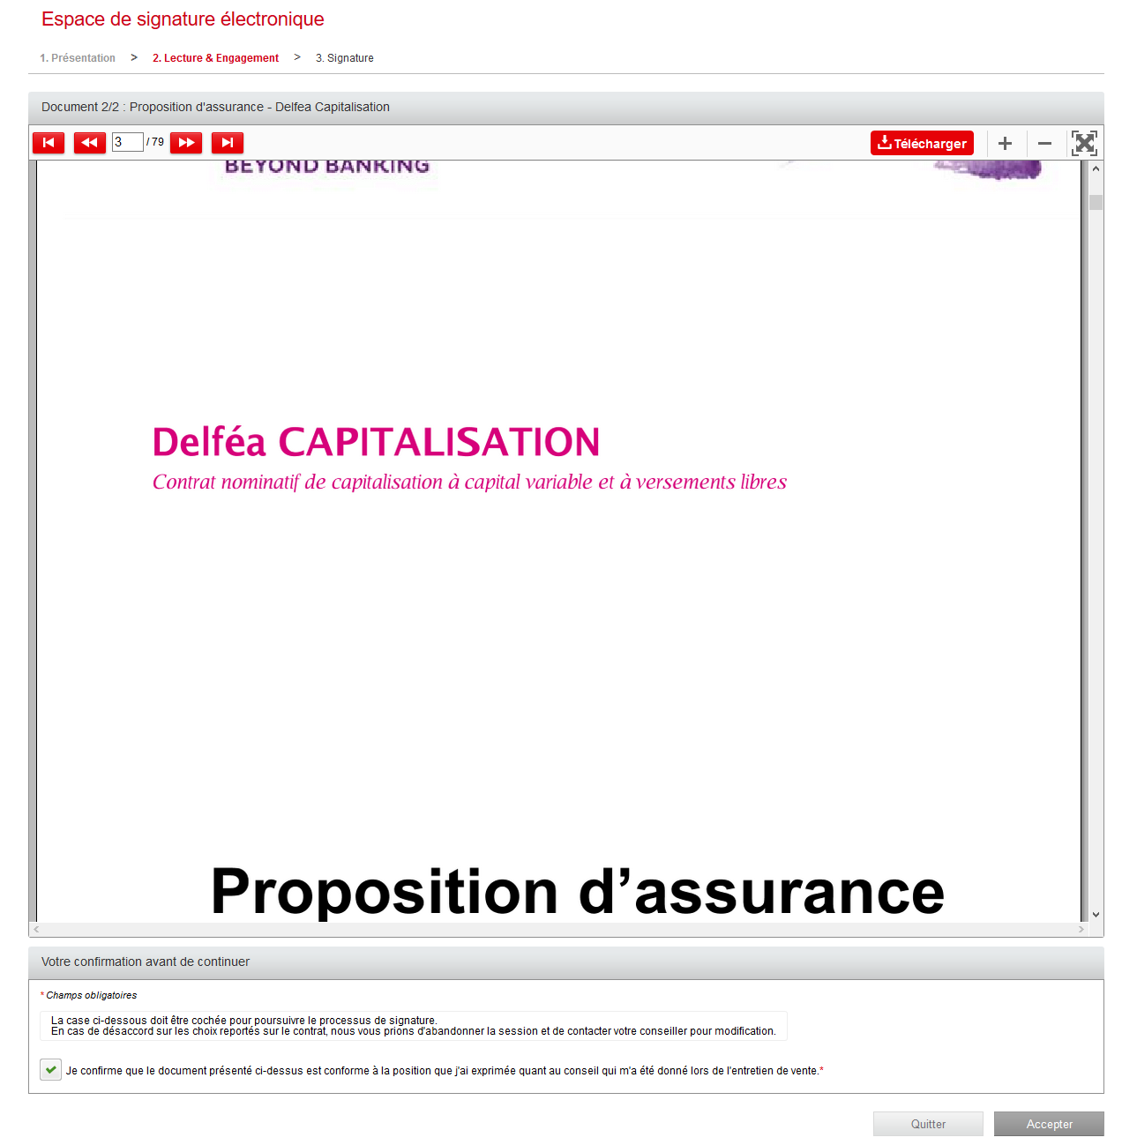
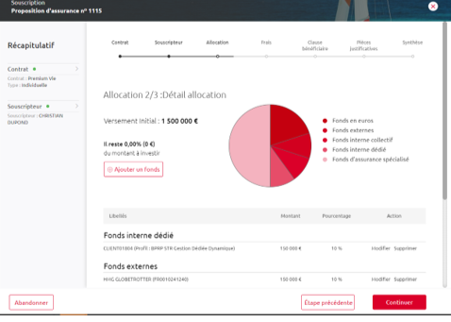
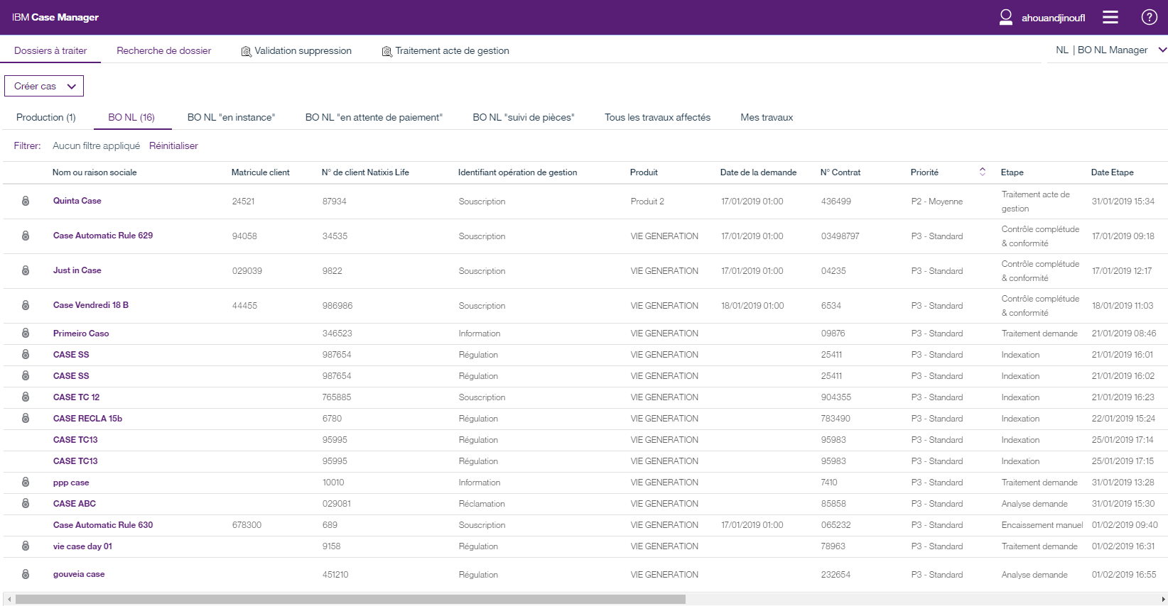
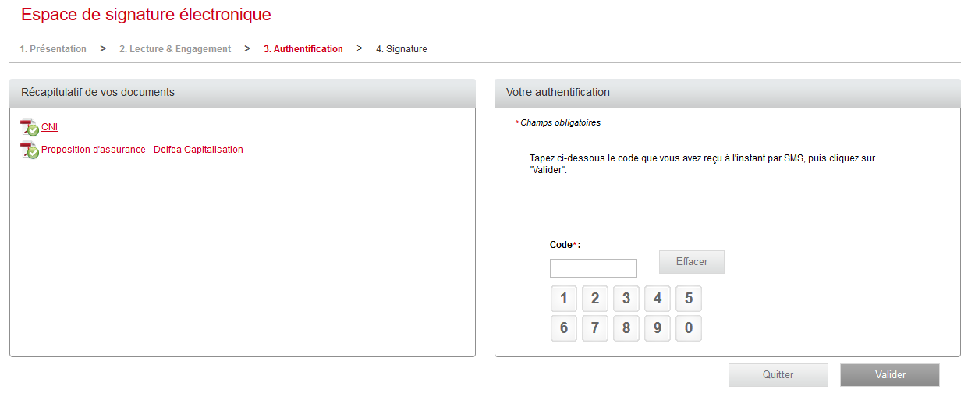
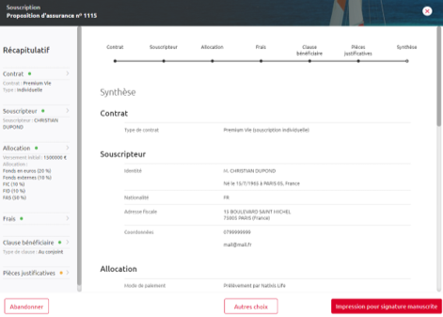
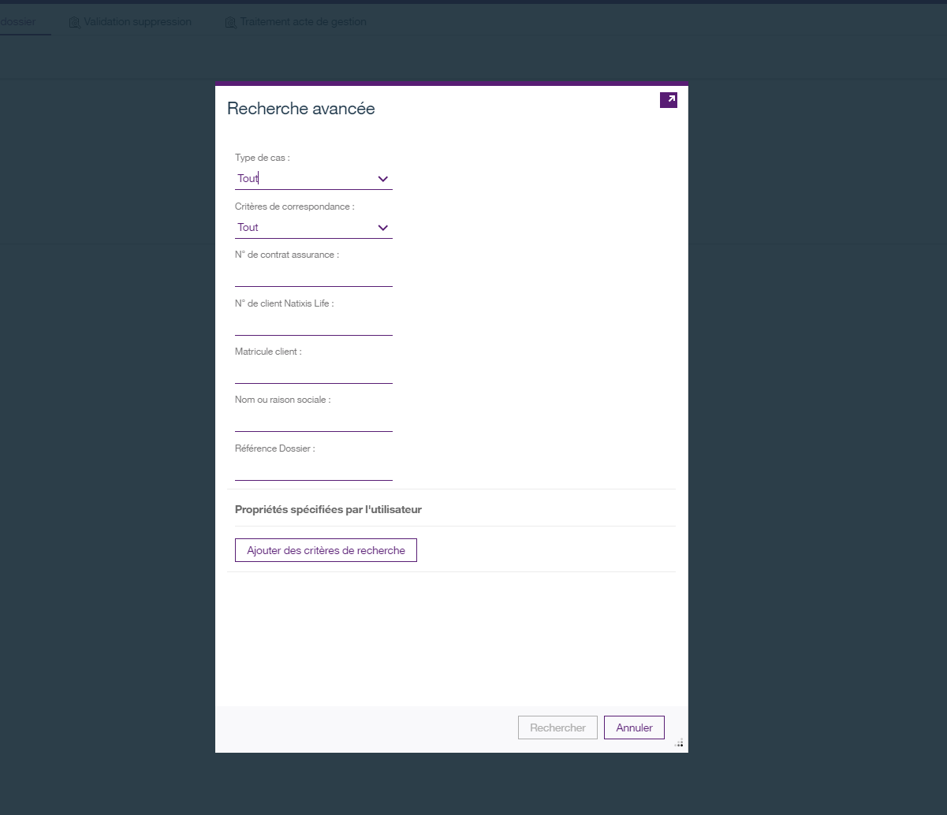
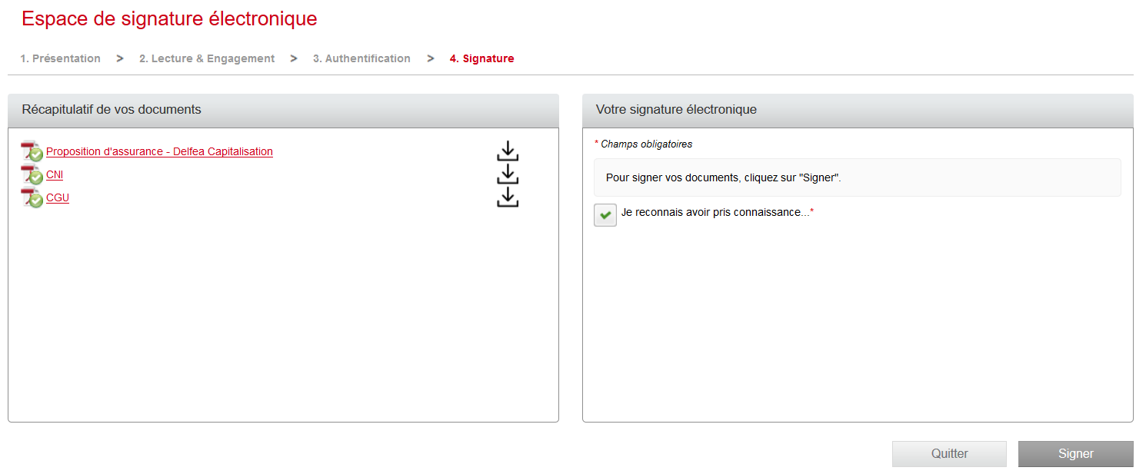
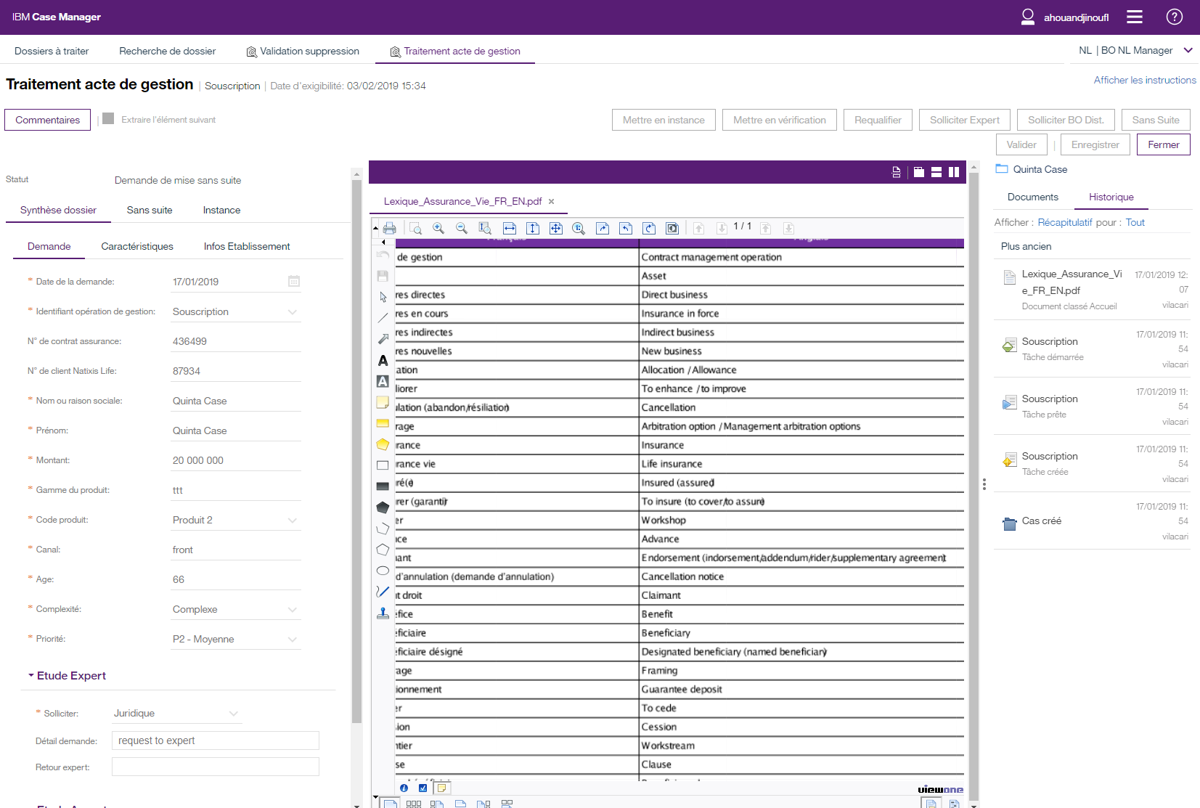
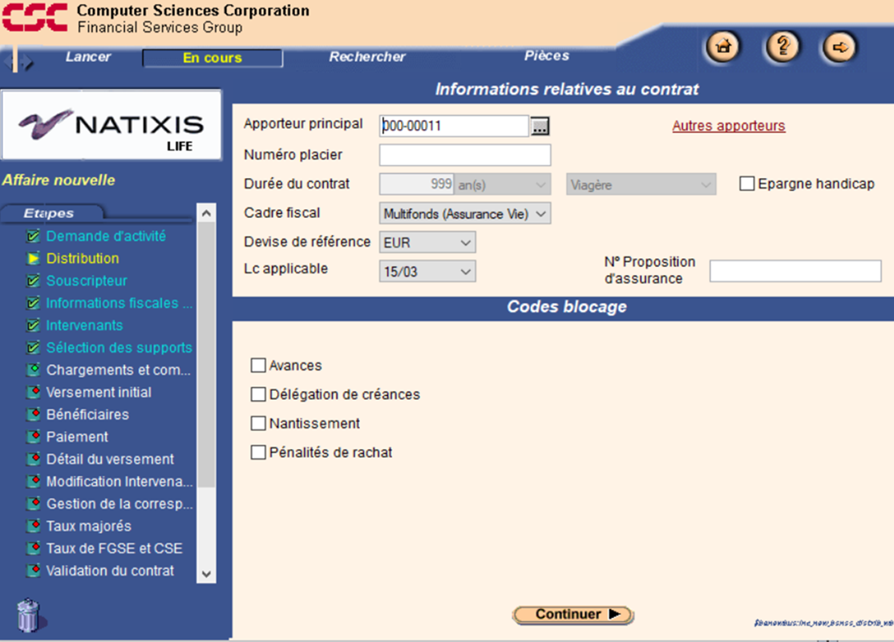
FAF_souscription Natixis Life
Processus FAF Vie – souscription d’un contrat Natixis Life
ANNEXES
LEA/HARVEST
Rendez-vous client
Entretien conseil
Client
CGP/Banquier privé
Enregistrement de la demande client
Septembre 2019– Processus Face à Face – Souscription Assurance Vie Natixis Life
Contrôle et complétude
Signature
client
Client
CGP/Banquier privé
Validation assureur
Suivi du dossier
CGP/Banquier privé

Slide 13
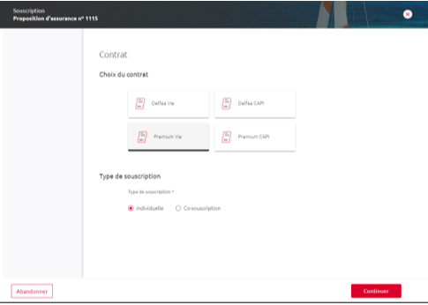
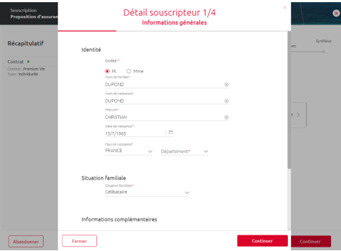
FAF_souscription Natixis Life
Processus FAF Vie – souscription d’un contrat Natixis Life
ANNEXES : parcours écrans
Enregistrement de la demande client
Septembre 2019– Processus Face à Face – Souscription Assurance Vie Natixis Life

Slide 14
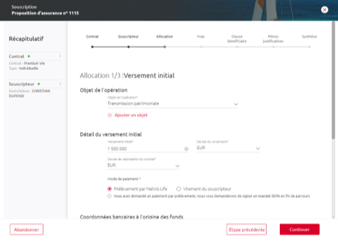
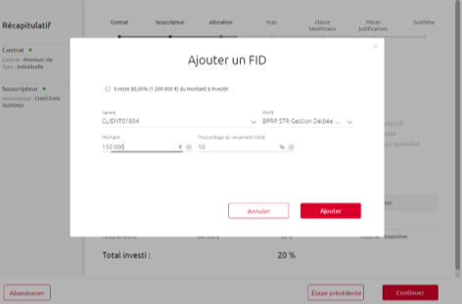
FAF_souscription Natixis Life
Processus FAF Vie – souscription d’un contrat Natixis Life
ANNEXES : parcours écrans
Septembre 2019– Processus Face à Face – Souscription Assurance Vie Natixis Life

Slide 15
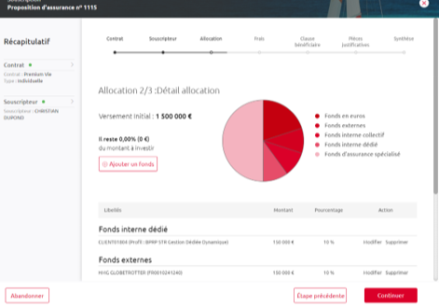
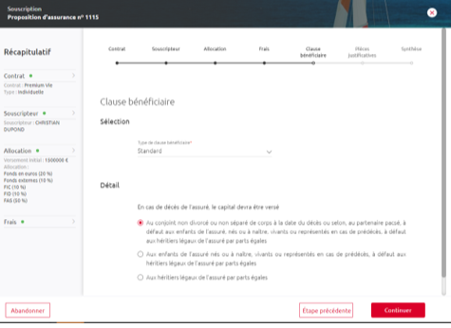
FAF_souscription Natixis Life
Processus FAF Vie – souscription d’un contrat Natixis Life
ANNEXES : parcours écrans
Septembre 2019– Processus Face à Face – Souscription Assurance Vie Natixis Life

Slide 16
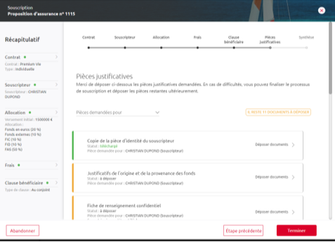
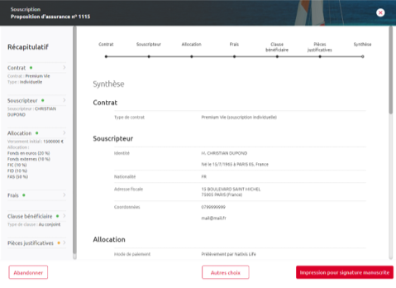
FAF_souscription Natixis Life
Processus FAF Vie – souscription d’un contrat Natixis Life
ANNEXES : parcours écrans
Septembre 2019– Processus Face à Face – Souscription Assurance Vie Natixis Life

Slide 17
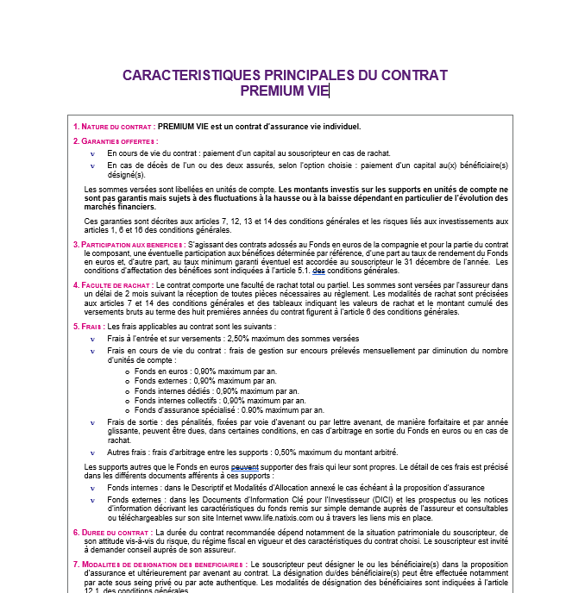
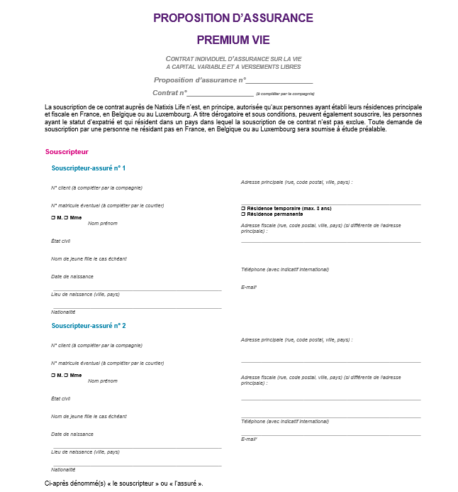
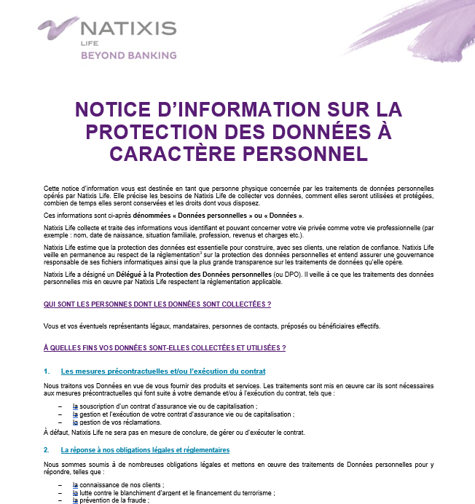
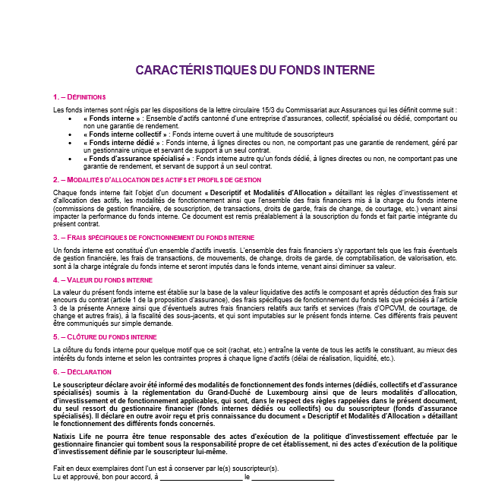
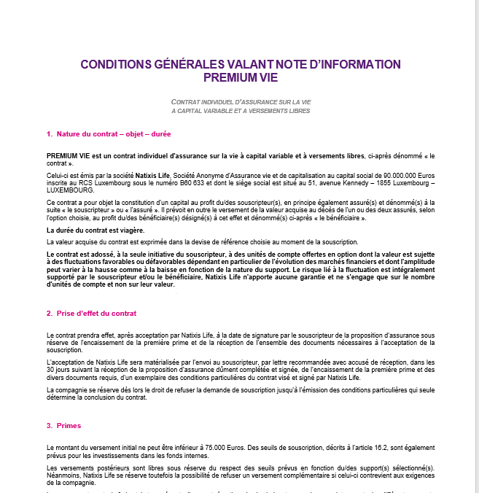
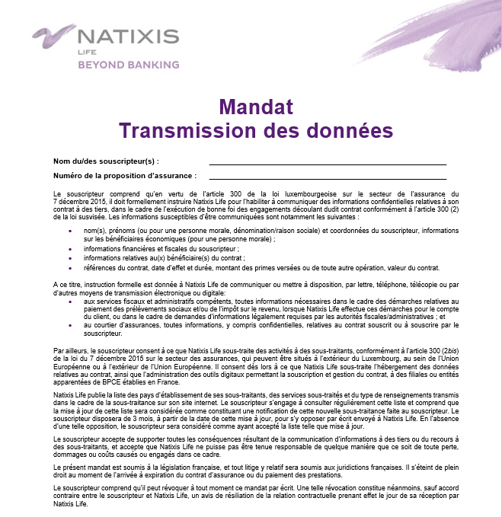
FAF_souscription Natixis Life
Processus FAF Vie – souscription d’un contrat Natixis Life
ANNEXES : parcours écrans
Edition de la proposition d’assurance pour signature manuscrite
CARACTERISTIQUES PRINCIPALES DU CONTRAT
MILLEVIE LUX
PROPOSITION D4ASSURANCE
MILLEVIE LUX
Septembre 2019– Processus Face à Face – Souscription Assurance Vie Natixis Life

Slide 18
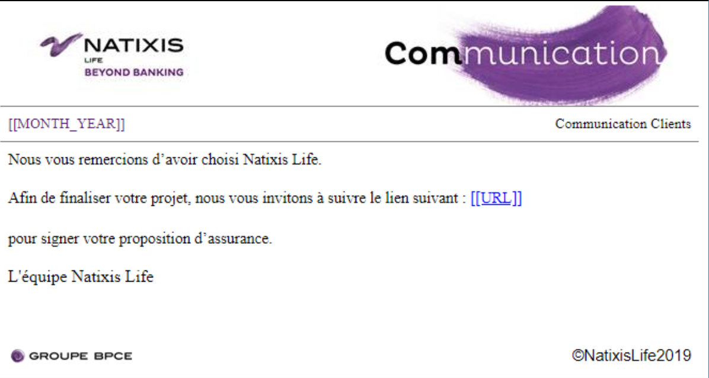
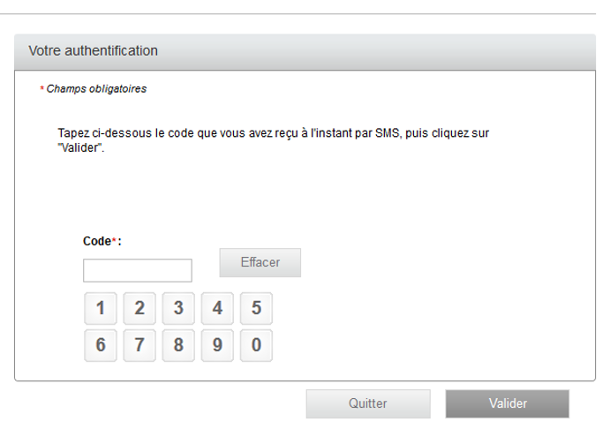
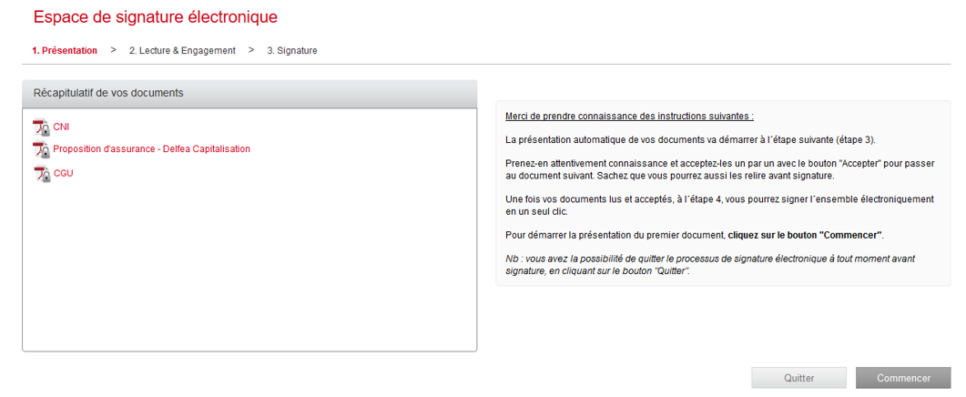
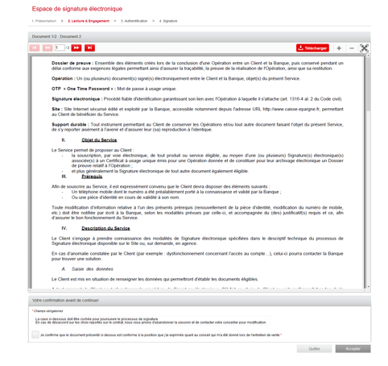
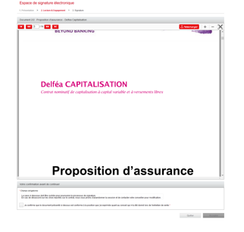
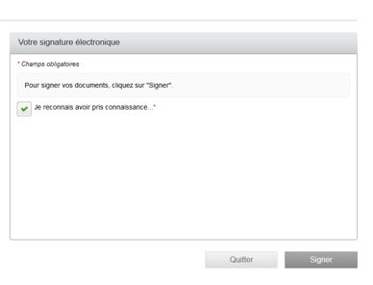
FAF_souscription Natixis Life
Processus FAF Vie – souscription d’un contrat Natixis Life
ANNEXES : parcours écrans
Envoi d’un mail au client et parcours de signature électronique
Version non définitive
Septembre 2019– Processus Face à Face – Souscription Assurance Vie Natixis Life
MILLEVIE LUX CAPI
Contrat nominatif de capitalisation à capital variable et à versements libres

Slide 19
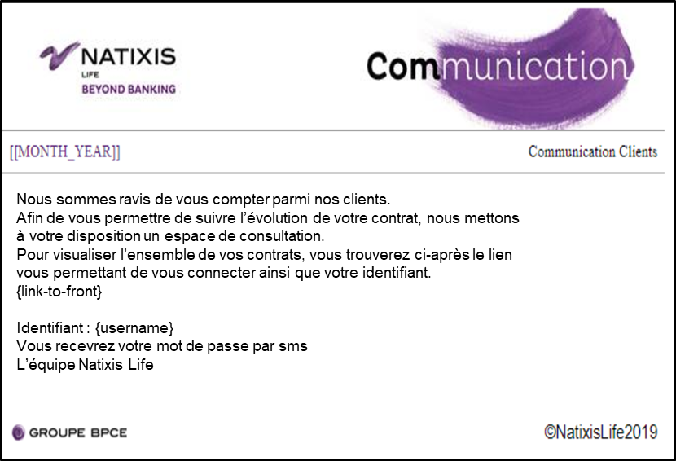
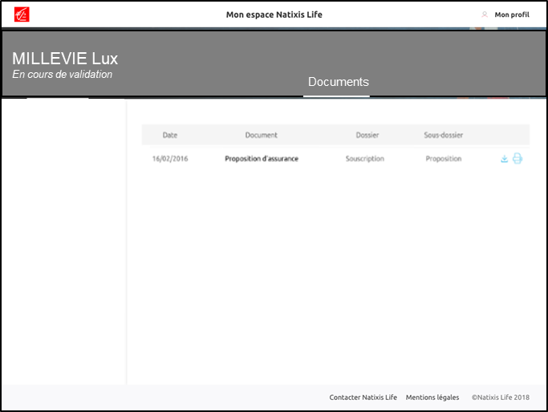
FAF_souscription Natixis Life
Processus FAF Vie – souscription d’un contrat Natixis Life
ANNEXES : parcours écrans
Envoi d’un mail au client et du mot de passe par SMS pour accès à sa liasse signée sur le parcours de consultation
Version non définitive
Septembre 2019– Processus Face à Face – Souscription Assurance Vie Natixis Life

